Slide 1
«Познавательно-исследовательская деятельность как направление развития личности дошкольника в условиях ФГОС в ДОУ»
Воспитатель: Волкова Марина Анатольевна г.Лукоянов
Муниципальное бюджетное дошкольное образовательное учреждение детский сад № 6 «Солнышко»

Slide 2
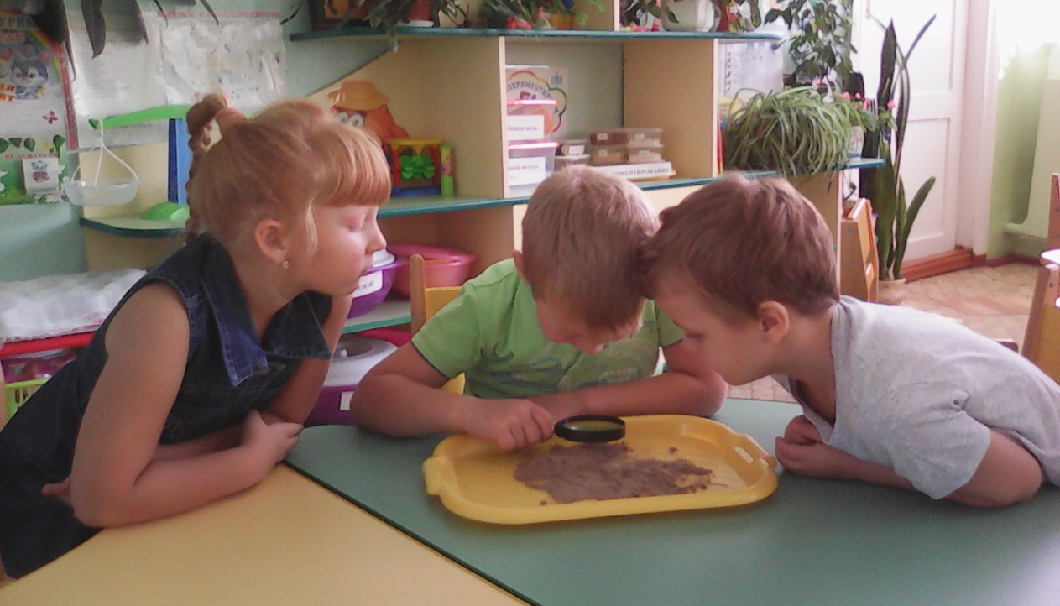
«Умейте открыть перед ребёнком в окружающем мире что-то одно, но открыть так, чтобы кусочек жизни заиграл всеми цветами радуги. Оставляйте всегда что-то недосказанное, чтобы ребёнку захотелось ещё и ещё раз возвратиться к тому, что он узнал».
В.А. Сухомлинский

Slide 3
Основными принципами ДО в соответствии Государстенным стандартам является формирование познавательных интересов и познавательных действий ребенка в различных видах деятельности. Кроме того, стандарт направлен на развитие интеллектуальных качеств дошкольников. Согласно ему, программа должна обеспечить развитие личности детей дошкольного возраста в различных видах деятельности.
Данный документ трактует познавательное развитие как образовательную область, сущность которой раскрывается следующим образом:
развитие любознательности и познавательной мотивации; формирование познавательных действий, становление сознания;
развитие воображения и творческой активности;
формирование первичных представлений о себе, других людях, объектах окружающего мира, их свойствах и отношениях (форме, цвете, размере, материале, звучании, ритме, темпе, количестве, числе, части и целом, пространстве и времени, движении и покое, причинах и следствиях и др.)

Slide 4
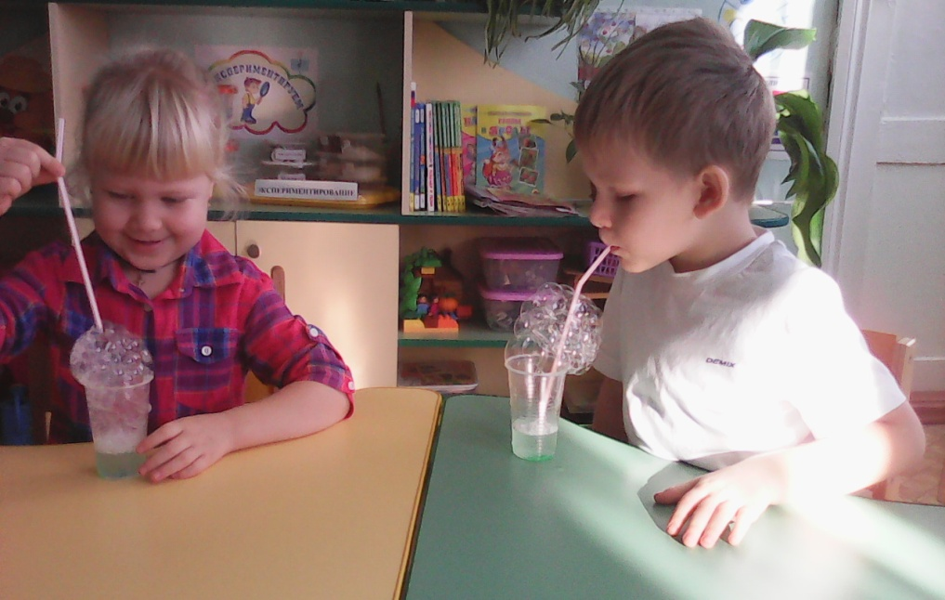
ФГОС ДО особое внимание уделяет познавательно-исследовательской деятельности(исследование объектов окружающего мира и экспериментирование с ними). Характерными видами деятельности для реализации данного направления работы являются:
– организация решения познавательных задач;
– применение экспериментирования в работе с детьми;
– использование проектирования.

Slide 5

Познавательно-исследовательская деятельность
Зарождается в раннем детстве, поначалу представляя собой простое, как- будто бесцельное (процессуальное) экспериментирование.
К старшему дошкольному возрасту познавательно-исследовательская деятельность вычленяется в особую деятельность ребенка со своими познавательными мотивами, осознанным намерением понять, как устроены вещи, узнать новое о мире, упорядочить свои представления о какой-либо сфере жизни

Slide 6
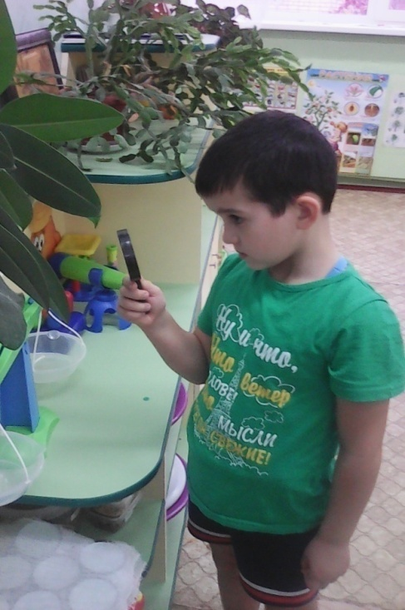
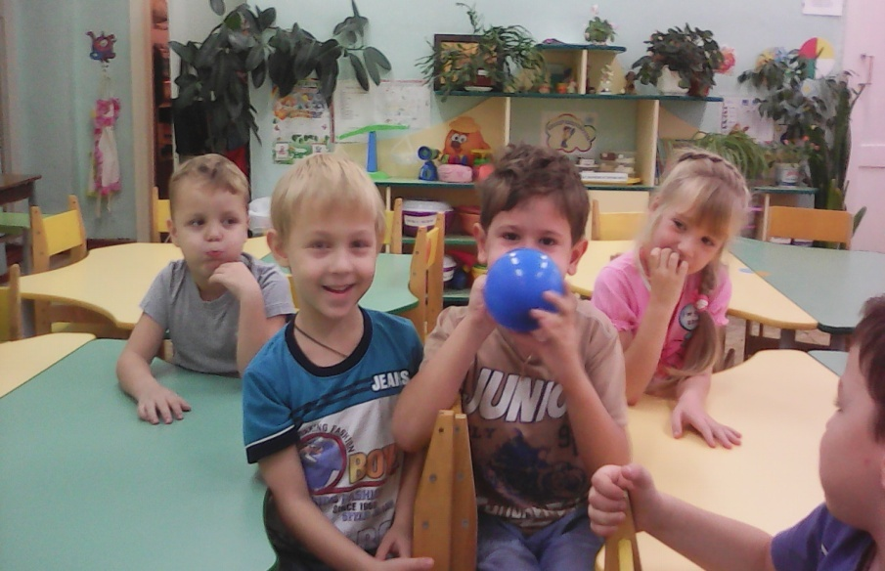
В соответствии с проектом ФГОС дошкольного образования и с требованиями к результатам освоения основой образовательной программы, представленных в виде целевых ориентиров на этапе завершения уровня дошкольного образования: одним из ориентиров является любознательность. Ребёнок задаёт вопросы, касающиеся близких и далёких предметов и явлений, интересуется причинно-следственными связями (как? почему? зачем?), пытается самостоятельно придумывать объяснения явлениям природы и поступкам людей. Склонен наблюдать, экспериментировать.
Исследовательская деятельность вызывает огромный интерес у детей. Одним из эффективных методов познания закономерностей и явлений окружающего мира является метод экспериментирования».

Slide 7
Наблюдение
Физическое
воспитание
ФЭМП
Развитие речи
Труд
Экспериментирование
Чтение
художественной
литературы
Изобразительная
деятельность
Музыка

Slide 8
Если рассматривать структуру детского исследования, то несложно заметить, что оно так же, как и исследование, проводимое взрослым ученым, неизбежно включает в себя
- постановка проблемы, которую необходимо разрешить;
- целеполагание (что нужно сделать для решения проблемы);
- выдвижение гипотез (поиск возможных путей решения);
- проверка гипотез (сбор данных, реализация в действиях);
- анализ полученного результата (подтвердилось - не подтвердилось);
- формулирование выводов.

Slide 9
Существуют разные фНаблюдения ормы работы с детьми: группой, подгрупповой или индивидуально. Чтобы развивать у детей способность сомневаться, критически мыслить, предпочтение следует отдавать групповым и подгрупповым формам работы. Ребенку легче проявить критичность по отношению к сверстникам, чем по отношению к взрослому. Сомнение, догадка, предположение возникает у него при сопоставлении своей точки зрения с мнением другого человека.
Наблюдения
Трудовые поручения
прогулка
Дидактические игры
моделирование
опыты
Формы, методы и приёмы
Эвристические беседы
путешествия
Фиксация результатов
Трудовая деятельность
Постановка вопросов проблемного характера
экскурсии

Slide 10
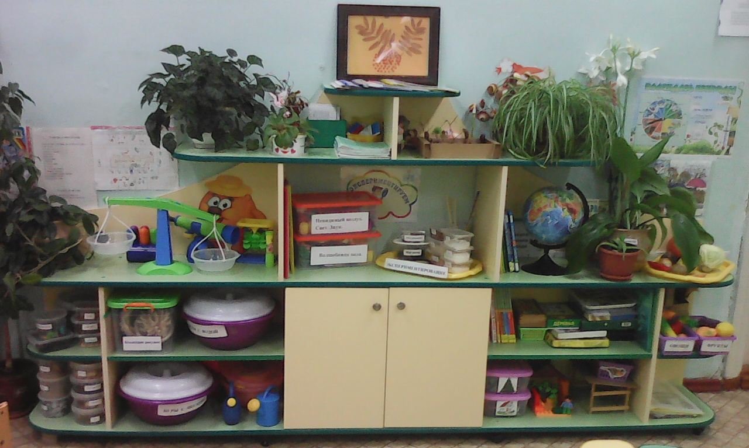
Одним из условий решения задач опытно-экспериментальной деятельности является организация развивающей среды, которая обеспечивает развитие активной самостоятельной детской деятельности.
В нашей группе мы создали «мини-лабораторию» , где и происходит развитие первичных естественнонаучных представлений, наблюдательности, любознательности. Лаборатория реализует следующие типы экспериментов:
1. Опыты (экспериментирование) с предметами и их свойствами;
2. Коллекционирование (ракушки, гербарий, и т.д.)

Slide 11
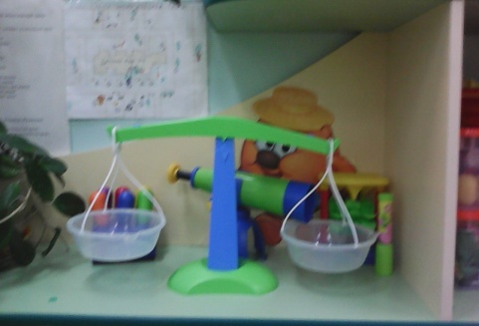
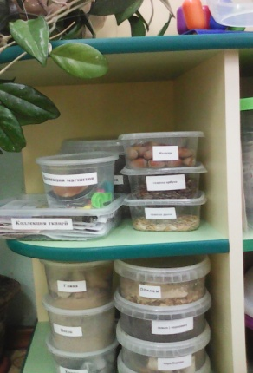
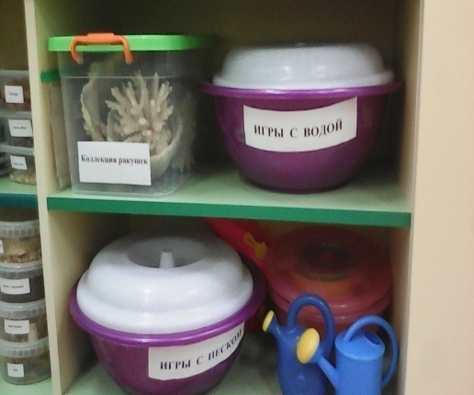
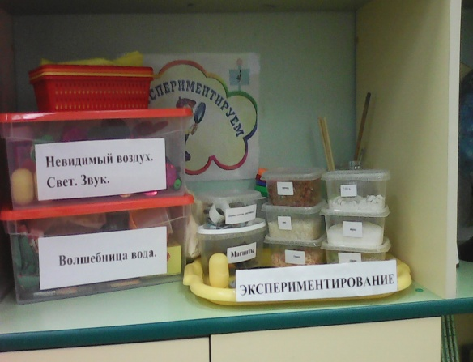
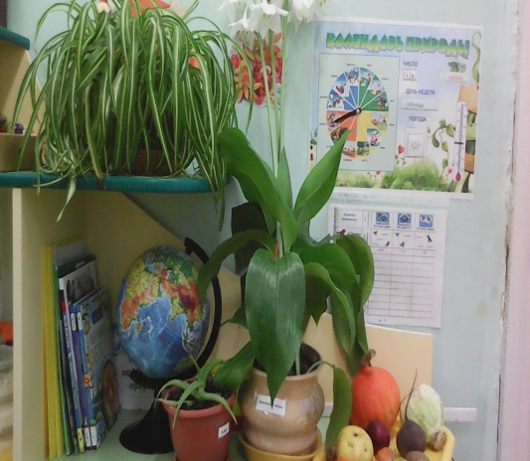
Мини – лаборатория (центр науки)
В мини-лаборатории (центре науки) могут быть выделены:
-Место для постоянной выставки, где дети размещают музей, различные коллекции;
-место для приборов;
-место для выращивания растений;
-место для хранения материалов (природного, «бросового»);
-место для проведения опытов;
-место для неструктурированных материалов (ёмкости для воды и песка, мелких камней и т.д.)

Slide 12
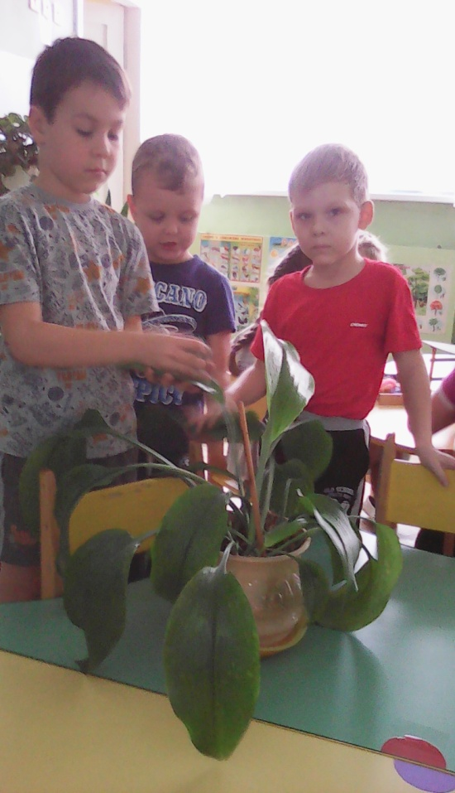
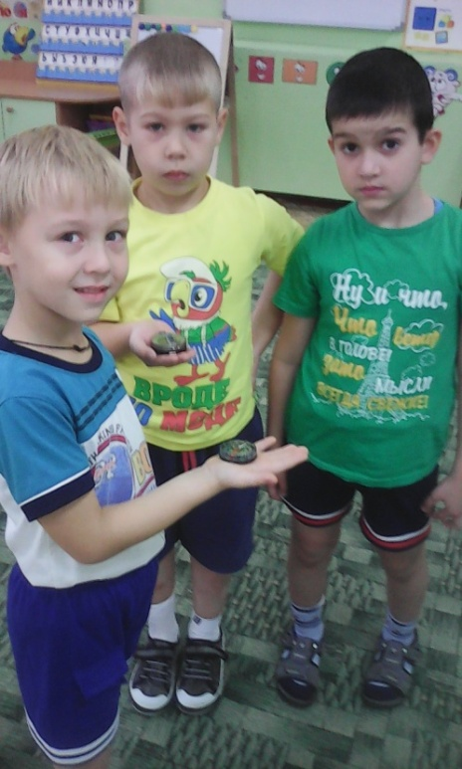
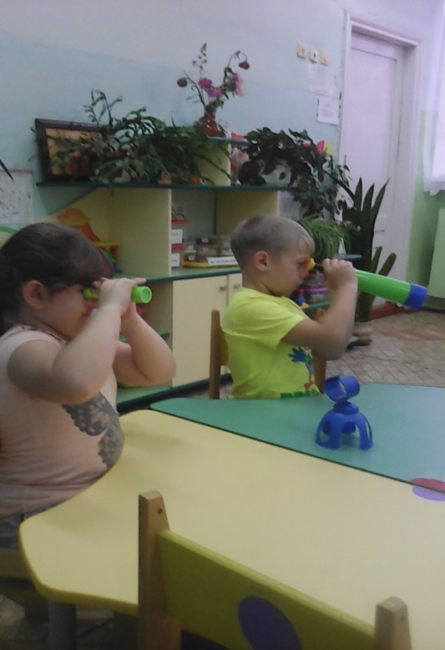
В процессе экспериментирования каждый ребенок получает возможность удовлетворить присущую ему любознательность, почувствовать себя исследователем. Большую радость, удивление и даже восторг испытывают дети от своих маленьких и больших открытий, которые вызывают у них чувство удовлетворения от проделанной работы.
Удивительные стеклышки
Знакомство с компасом
Уход за комнатными растениями

Slide 13
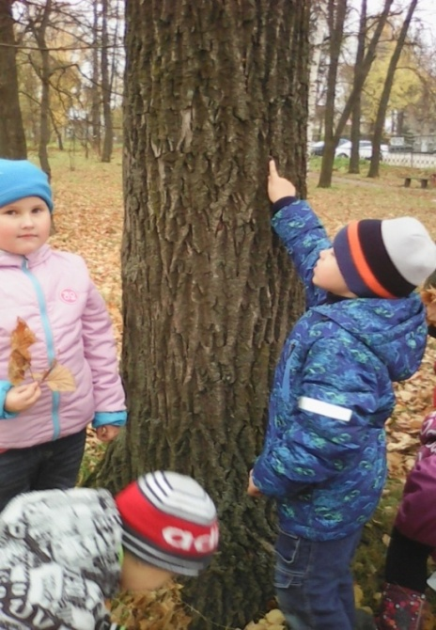
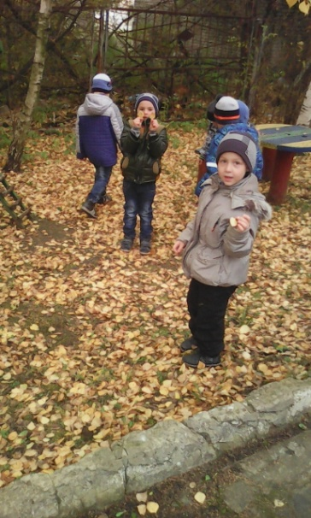
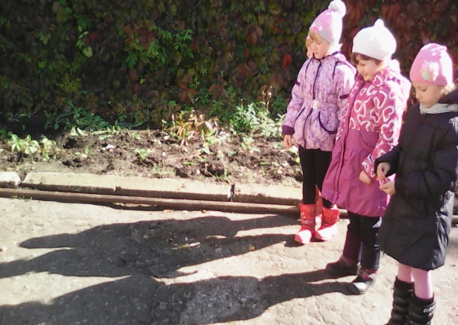
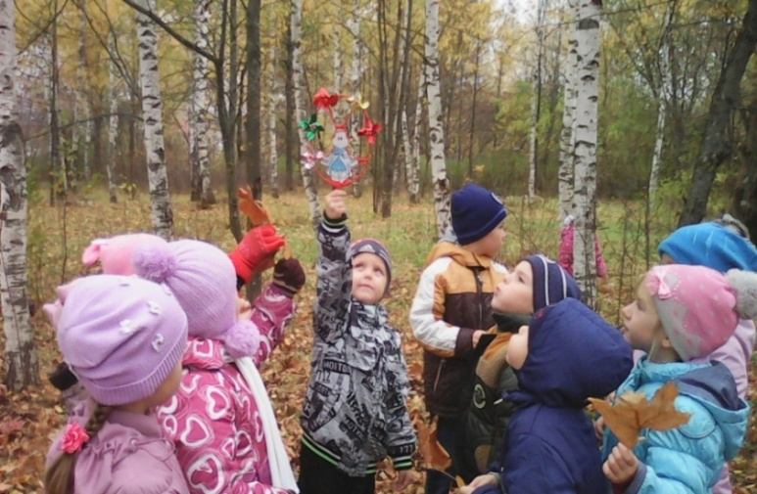
Наблюдения в природе
Работа по познавательной деятельности проводиться на экологической тропе.
опыт свет и тень
Наблюдения за ветром

Slide 14
К эффективным методам познавательного развития дошкольников относится проектная деятельность, обеспечивающая развитие познавательных интересов детей, умений самостоятельно конструировать свои знания и ориентироваться в информационном пространстве. Для более успешного усвоения материала мною были разработаны исследовательские проекты:

Slide 15
Таким образом, познавательно – исследовательская деятельность учит детей анализировать, правильно задавать вопросы, доказывать свою точку зрения, расширять и углублять знания об отдельных явлениях и объектах окружающей среды, т.е. исследовательская деятельность способствует развитию, как познавательной активности, так и творческой деятельности; учит самостоятельному поиску, открытию и усвоению нового, а также облегчает овладение методом научного познания в процессе поисковой деятельности.
Китайская пословица гласит: « Расскажи – и я забуду, покажи – и я запомню, дай попробовать – и я пойму»
Становится очевидны, что усваивается все прочно и надолго, когда ребенок, слышит, видит и делает сам.

Slide 16

Спасибо за внимание

